Slide 1
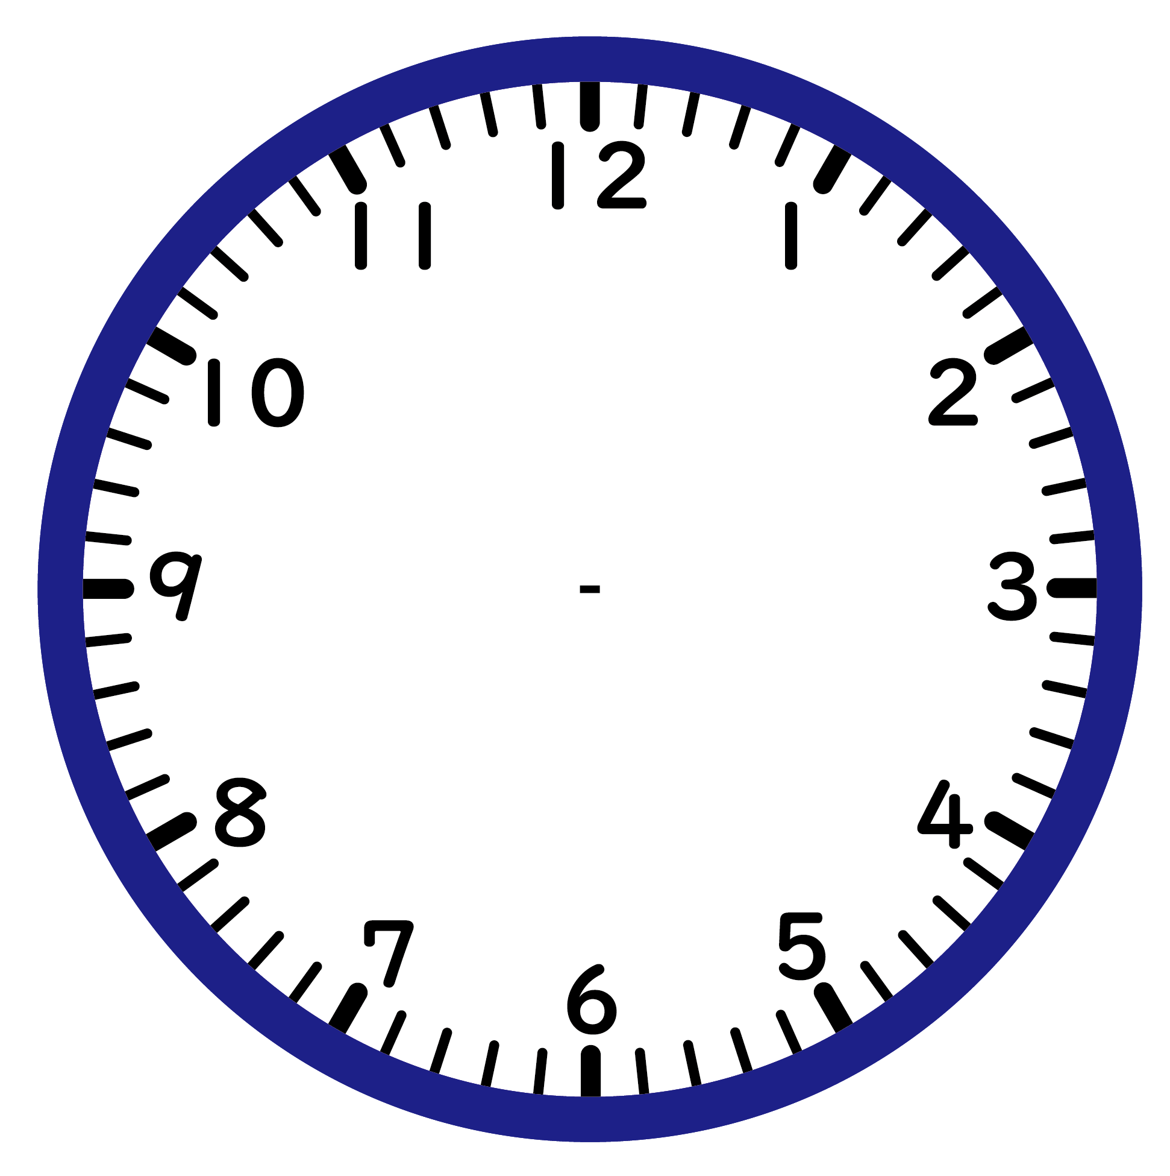
7時間後
4時

Slide 2
10時間後
4時50分

Slide 3
6時間後
1時50分

Slide 4
6時間後
10時40分

Slide 5
6時間後
5時

Slide 6
11時間後
11時30分

Slide 7
7時間後
8時10分

Slide 8
3時間後
8時35分

Slide 9
9時間後
1時30分

Slide 10
5時間後
8時30分

